Slide 1
基于Node-RED的 消息聚集和图形可视化拓展
I组-综合实验总结
暴明坤 胡俊涛 刘子渊 夏欣怡 叶柏威 张雨濛

Slide 2
总体情况

Slide 3
小组概况
总耗时：493.8工时
统计方式：个人汇报+汇总
总文档字数：85737字
文档形式：飞书共享文档+word文档
统计方式：个人汇报+文档统计
总代码字数：9330行
开发+测试
使用工具
开发平台 Node-RED
项目进度管理 MS-Project
测试工具 mocha nyc nock
Notes:
单元测试框架：mocha 覆盖率工具：nyc HTTP mock and expect：nock 拦截所有的node.js HTTP请求

Slide 4
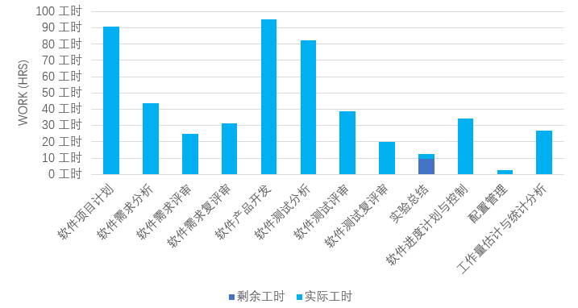
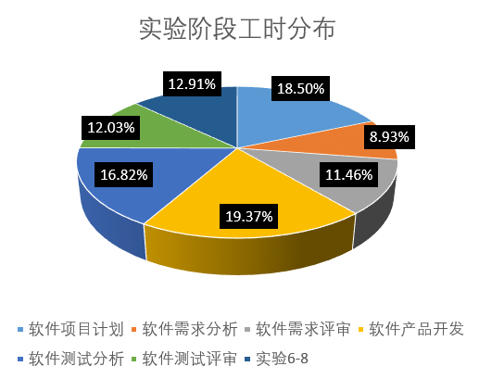
各阶段工时分布

Slide 5
成员贡献
 | 成员 | 贡献率
消息聚集组 | 暴明坤 | 20.08%
 | 刘子渊 | 16.43%
数据可视化组 | 胡俊涛 | 16.08%
 | 叶柏威 | 15.76%
文档和示例开发组 | 夏欣怡 | 16.15%
 | 张雨濛 | 15.52%

Slide 6
总结与体会

Slide 7
实验0 项目计划
保证项目可行性
了解小组成员的开发能力，明确每个人的技术栈和学习能力。并以此为依据对项目进行初步的选择
通过对项目本身的开发基础设施进行评估，如果项目有配套的自动测试等框架，将大大提高开发效率，节省人力物力
需要对项目的规模有一个相对清晰的评估，如果项目的复杂程度太高，或项目本身太过简单，会导致开发无法进行或工作量过少

Slide 8
实验1 项目需求分析
文档规模 | 需求项数 | 需求类型 | 版本次数
13183 | 25 | 功能需求（7） | 20
 |  | 拓展需求（13）
 |  | 非功能需求（5）
需求说明书撰写时，通过在线文档，进行多用户共同在线编辑，方便及时反映不同成员意见和要求，并进行及时记录
对于专业的图表，以有经验的小组成员为主力，其余成员进行审查的形式保证工作质量和工作效率
为方便其余小组对文档的审查，在文档中加入了较多的说明与对应图表、示例图等，提高了文档易读性
在需求分析时，应该扬长避短，严格遵守相关标准，从用户的角度来分析，而非从产品设计者的角度入手考虑。

Slide 9
实验2 需求评审
本组产出的问题清单数 | 本组提出的问题总数 | 严重性为“严重”的问题总数 | 严重性为“中等”的问题总数 | 严重性为“轻微”的问题总数
4 | 116 | 9 （7.8%） | 37（31.9%） | 70（60.3%）
模块负责与分组并行的评审方案
对于如项目环境、非功能需求及文档语义和格式等方面，将每人承担一个方面，每周评审两个组，先后对四个组的需求文档进行审查。
对于像功能需求用例描述等较为复杂的方面，将由熟悉该方面内容的同学承担，每周评审一个组，先后两个组的需求文档，然后在小组会议中进行交流，产生最终的评审结果。
保证了小组内的每个成员都参与到需求评审中，保证了最终评审结果的可靠性。
分组并行展开工作，之后再通过讨论的方式快速汇总评审结果，大大提高了需求评审的速度。
由于最终产生的问题清单均由全部小组成员检查，也保证了最终评审结果的正确性、有效性。
别组产出的问题清单数 | 别组提出的问题总数 |  |  | 严重性为“中等”以上的问题总数 |  |  | 本组接受及部分接受的问题数以及占比
4 | 107 | A组 | 15 | 25 | A组 | 0（0%） | 91 | A组 | 10（66.7%）
 |  | B组 | 31 |  | B组 | 13（41.9%） |  | B组 | 24（77.4%）
 |  | G组 | 20 |  | G组 | 5（25.0%） |  | G组 | 17（85.0%）
 |  | H组 | 41 |  | H组 | 7（17.1%） |  | H组 | 40（97.6%）

Slide 10
实验3 设计实现
E3：软件产品开发 | 软件产品开发工作量统计
姓名 | 代码行数 | 具体工作内容 | 总耗时 | 难度评估/备注
胡俊涛 | 948 | window、field-join、template-render、cpu-usage、mem-usage | 10h | 一般
刘子渊 | 645 | feishu-target-remove, feishu-target-add | 18h | 一般
张雨濛 | 100 | demo开发 | 2h | 一般
叶柏威 | 926 | chart-render | 10h | 一般
暴明坤 | 1134 | Feishu-activate feishu-msg feishu-send feishu-upload-image feishu-fetch-image feishu-target feishu-all-group feishu-config | 25h | 一般
夏欣怡 | 100 | 串联节点，完成demo开发 | 5h | 一般
高效的协作开发-高内聚低耦合
根据Node-RED本身拓展节点的开发方式以及本项目的功能需求，将组员分为了三组：消息聚集组、数据可视化组和文档与示例开发组。每个组内的功能高度相关，在每组只有两人的情况下可以通过点对点沟通和结对编程进行高效的开发工作，而组间的依赖则比较轻微
不同组的工作通过git submodule整合到完整项目的目录中，并且各自形成一个Node-RED安装包，在进行集成测试的时候，只需要分别执行命令安装，即可在同一个Node-RED框架中运行该项目开发的所有拓展节点，并且不同组的节点将运行中可能出现的错误本地化并反馈到前端，使得debug过程更快速准确。
在组内进行开发的过程中，出现新需求、第三方平台限制或者工期有限的情况，由于不同组对应的需求点也是分立的，可以直接对本组对应的功能需求进行增加和删除，改动波及其他组的状况几乎不存在，也增强了整体的灵活性。

Slide 11
实验4 测试需求分析
文档制品字数 | 测试需求用例个数 | 测试类型 | 测试需求文档更新版本 | 测试结果
31713 | 76 | 拓展需求测试（67） 场景测试（6） 非功能需求测试（3） | 23 | 全部通过
注意测试范围和测试规则的指定
测试本身就是一个验证设计开发阶段的成果本身是否产生bug，以及对比开发成果和需求分析中的内容是否产生严重偏差的矫正阶段。由此，测试用例中，对测试规范的制定很关键。
各种测试方法的结合使用非常重要
黑盒测试
白盒测试
代码审查
序号 | 文件名 | 最后提交时间 | 版本号
1 | 测试需求规格说明书 | 2020/05/29 | v2.0.5
2 | 测试报告 | 2020/05/22 | v1.0.1
3 | 软件问题报告 | 2020/05/22 | v1.0.1

Slide 12
实验5 测试评审
本组产出的问题清单数 | 本组提出的问题总数 | 本组提出的文档问题总数 | 本组提出的程序问题总数 | 严重性为“严重”的问题总数 | 严重性为“中等”的问题总数 | 严重性为“轻微”的问题总数
4 | 83 | 50 | 33 | 5 （6.0%） | 37（44.6%） | 41（49.4%）
如何进行评审过程，保证评审质量
有了需求评审的经验，结合本次任务特点，我们首先对任务进行了划分，然后将每一块内容具体分配到各小组中，保证评审的完备性。各组独立进行相应模块的评审，然后最终在小组会议中进行探讨，以保证最终评审意见的质量。
收获
需要使用一套规范化的专业语言来保证测试流程的无二义性。
在进行测试时，需要对不确定因素进行明确，清除测试中可能出现的噪音，以免测试结果受到影响。
别组产出的问题清单数 | 别组提出的问题总数 |  |  | 严重性为“中”以上的问题总数 |  |  | 本组接受并修改的问题数以及占比
4 | 57 | C组 | 18 | 21 | C组 | 7（38.9%） | 44 | C组 | 15（83.3%）
 |  | D组 | 18 |  | D组 | 4（22.2%） |  | D组 | 15（83.3%）
 |  | E组 | 4 |  | E组 | 2（50.0%） |  | E组 | 4（100.0%）
 |  | F组 | 17 |  | F组 | 8（47.1%） |  | F组 | 10（58.8%）

Slide 13
实验6 项目进度管理
项目计划版本号 | 变更情况 | 变更原因 | 时间
V1.0.0 | 大致对本学期的各个阶段进行划分，并更新项目计划与需求分析阶段的部分完成情况内容 | 无 | 20200327
V2.0.0 | 补全第一版中的项目计划阶段的工作，补全实验6-8的工作 | 补全上一版本未统计全的任务情况，定期更新 | 20200403
V3.0.0 | 填写本周实际工作进度 | 定期更新 | 20200410
V4.0.0 | 填写本周实际工作进度 | 定期更新 | 20200417
V5.0.0 | 填写本周实际工作进度 | 定期更新 | 20200424
V6.0.0 | 补充基线，填写本周实际工作进度 | 按老师要求对基线进行补充，定期更新 | 20200508
V7.0.0 | 填写本周实际工作进度 | 定期更新 | 20200516
V8.0.0 | 填写本周实际工作进度 | 定期更新 | 20200522
V9.0.0 | 填写本周实际工作进度 | 定期更新 | 20200604
V9.1.0 | 对软件开发阶段与测试分析阶段统计滞后的任务进行调整，使其更符合实际情况 | 按老师要求对填写不准确的任务进行重新划分 | 20200609
组内交流
前期组内依赖组长进行任务分配与进度推进，在组长特殊情况暂离时，缺乏组内交流与任务推进的积极性，一定程度上导致了开发与测试阶段工作量大。之后刘子渊同学也辅助参与到了任务分配与推进中，并通过每晚小型会议的方式（开发与整合阶段）汇报各自进展，督促成员工作并提供交流环境，有效提高了工作效率。
每周定期的任务记录更新
避免成员由于时间推移模糊了对自己的工作记忆，能让成员高效进行填写
及时对当周的任务完成情况进行总结，发现存在的不足，从而能及时进行调整

Slide 14
实验7 配置管理
实验阶段 | 提交制品数量
软件项目计划 | 软件项目计划书*2
软件需求分析 | 需求规格说明书*13
软件需求评审 | 需求检查单 对别组的评审结果*4 对别组的评审反馈*4
软件产品开发 | 设计实现方案
软件测试 | 测试需求规格说明书*3 测试报告*2 软件问题报告*2
软件测试评审 | 测试文档检查单 对别组的测试需求评审结果*4 对别组的软件评审结果*4 对别组的评审反馈*4
软件进度计划与管理 | 项目进度Project*9 进度计划与控制分析报告
配置管理 | 配置管理文档*2 配置管理总结报告
工作量估计与统计分析 | 工作量统计与分析文档*7 工作量统计与分析总结
飞书共享文档
主要文档采用飞书共享文档共同编辑形式，减少了分开编辑可能造成的冲突，最终由专门负责文档的同学进行整合和上传
git submodule解耦
本组的消息聚集组和数据可视化组的代码和需求之间没有任何耦合，所以在开发时，为了尽可能的避免提交和整合上不必要的工作，这两组的代码分别使用两个代码仓库进行储存，使两组之间的开发解耦。之后使用git submodule将这两个代码仓库整合到主制品仓库中。

Slide 15
实验8 工作量统计与分析
 | 文档字数 | 图表数 | 用例个数 | 评审意见数 | 代码行数 | 展示参与数 | 工时统计
暴明坤 | 8055 | 50 | 33 | 3 | 3307 | 5 | 90.16h
胡俊涛 | 13436 | 48 | 36 | 30 | 1941 | 3 | 77.6h
叶柏威 | 9033 | 49 | 23 | 45 | 1916 | 4 | 72.68h
夏欣怡 | 16321 | 40 | 5 | 35 | 100 | 5 | 79.68h
刘子渊 | 13862 | 57 | 55 | 54 | 1966 | 4.5 | 89.6h
张雨濛 | 24158 | 14 | 5 | 31 | 100 | 2.5 | 78.32h
工作难度评估
在表格设计最初，考虑到任务难度本身存在差异，而组员各自对自己分到的任务难度有更直观的体会，故设置了工作难度项，希望组员对自己的任务难度进行评估。但实际填写中发现，各组员较为谦逊，即使分配到的任务各不相同，但在难度评估项中的填写非常一致，导致该项统计没有实际意义。但如果交由单人设定，由于对各成员实际面对、解决的问题并不了解，容易出现偏颇。如何对这种没有定量标准的数据进行正确统计，没有找到很好的方法，目前采用数据与工时两个方面，对工作难度导致的数据少但实际耗时长的任务进行评估。

Slide 16
实验总结

Slide 17
实验总结
实验自评
总体顺利完成了软工实验的各个阶段
成员积极参与，完成了各自的任务
团队氛围融洽，交流顺利
学习与收获
对软件开发流程有了更直观的认识
通过实际参与，积累了相关经验
锻炼一系列的相关能力，如沟通能力、协调组织能力等
感谢老师在各阶段提供指导与建议，感谢其他组对我们组项目与制品的评审和测试，感谢共同努力共同成长的组员们

Slide 18
Thanks for listening

